Slide 1

Bimtek Layanan Bebas Pustaka Untuk Yudisium
Tahun 2026
Rabu, 10 Juni 2026
UPA Perpustakaan ISI Yogyakarta
Disampaikan Oleh : Bandono, S.IP.

Slide 2
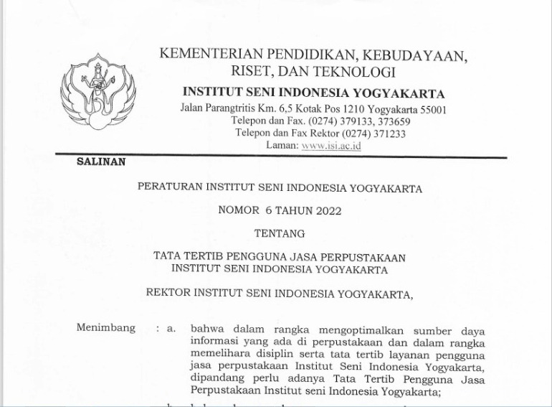
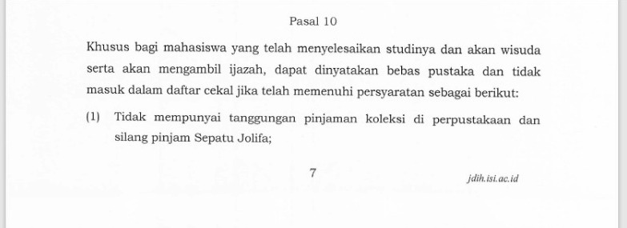
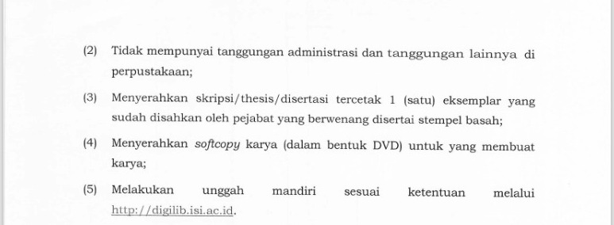
SK Rektor ISI Yogyakarta Nomor 6 Tahun 2022 .
http://digilib.isi.ac.id/13011

Slide 3









Bimtek ?
Perlunya Bimtek
1. Media penyampai Pesan /Informasi
2. Perlu persamaan pemahaman
3. Aturan-aturan khusus perlu disosialisasikan
Tujuan
1. Mendukung kelancaran proses layanan
2. Meminimalisir kendala yang bisa muncul
.3. Layanan efektif & efisien
Materi Bimtek
1. Unggah Mandiri
2. Pengumpulan TA Tercetak
3. DVD/Flashdisk Karya dan Karya Cetak (bagi yang membuat)
4. Bebas Pustaka

Slide 4

Unggah Mandiri TA
Persiapan
Alur pelaksanaan
Bahan yang diunggah
Petunjuk teknis unggah mandiri dapat di download di http://digilib.isi.ac.id/7205/

Slide 5

Alur Unggah Mandiri
1
Registrasi Unggah Mandiri
https://lib.isi.ac.id/daftar-upload-mandiri
2
Verifikasi username & password
Petugas
Dikirim via email
Proses maks. 3 hari kerja
.
Review petugas
Acc - lolos unggah mandiri, lanjut melengkapi persyaratan lain
Belum acc - harus diperbaiki/ mengulang
proses unggah mandiri
4
Unggah mandiri
Link: http://digilib.isi.ac.id/
Petunjuk teknis: http://digilib.isi.ac.id/7205
3
Belum ACC ? akan masuk daftar cekal, cek di https://bit.ly/revdigilib
Jika masuk daftar cekal, mahasiswa harus memperbaiki (edit) unggah mandiri sesuai keterangan yang ada di daftar cekal sampai dinyatakan lolos (cekalan dihapus dari daftar) – hubungi nomor kontak petugas verifikator sesuai daftar nama mahasiswa di daftar cekal

Slide 6
Persiapan Unggah Mandiri
Watermark
Telah terinstall aplikasi pembuat watermark, seperti: adobe
acrobat atau dapat menggunakan aplikasi online, seperti ilovepdf, dll.
3
2
Registrasi
Registrasi di https://lib.isi.ac.id/daftar-upload-mandiri atau http://digilib.isi.ac.id/ (request username and
password) dan mengisi survei Indeks Kepuasan Masyarakat (IKM)
1
Komputer
Komputer/laptop yang terkoneksi jaringan internet dan ada aplikasi web browser.

Slide 7
Bahan yang Diunggah
Naskah TA full text - PDF
Bab Awal (cover sampai dengan bab 1) - PDF
Bab Penutup dan Daftar Pustaka - PDF
Karya penciptaan yang berupa audio atau audio visual jika membuat karya
Lembar Persetujuan Publikasi sudah ditandatangani – PDF
Naskah full text, bab awal dan bab penutup, harus dalam format PDF dan sudah diberi watermark LOGO ISI Yogyakarta & tulisan UPA Perpustakaan ISI Yogyakarta.

Slide 8
Detail naskah yang diunggah
Naskah full text | File PDF sudah di-watermark Berisi : cover, lembar pengesahan (sudah bertandatangan lengkap, hasil scan, berstempel basah / berwarna), kata pengantar, daftar isi, abstrak, Bab 1 sampai dengan Lampiran) Nama file : NAMA_TAHUN LULUS_FULL TEXT
Bab Awal | File PDF sudah di-watermark Berisi : cover, lembar pengesahan, kata pengantar, daftar isi, abstrak, dan bab 1 (pendahuluan) Nama file : NAMA_TAHUN LULUS_BAB I
Bab Penutup | File PDF sudah di-watermark Berisi : bab terakhir (penutup/kesimpulan) & daftar pustaka Nama file : NAMA_TAHUN LULUS_BAB IV/V/VI (menyesuaikan)
Karya | Berisi : hasil karya penciptaan berupa audio atau audio visual Format : mpeg, mp3, mp4, dll Nama file : NAMA_TAHUN LULUS_KARYA Jika file berukuran besar dan durasi lama (lebih dari 50 MB) dapat mengunggah edisi ringkasnya (trailer), untuk versi video full diuploa d di youtube dan mencantumkan link youtube di kolom official URL
Lembar Persetujuan Publikasi | File PDF Berisi : hasil download lembar persetujuan publikasi yang sudah diisi lengkap, ditandatangani, dan di-scan Dapat didownload melalui: https://lib.isi.ac.id/persetujuan-publikasi/ Nama file : NAMA_TAHUN LULUS_PERNYATAAN PERSETUJUAN PUBLIKASI

Slide 9






Unggah Mandiri
GAMBARAN (ALUR) PROSES
Registrasi Akun
Watermark Tugas Akhir
Unggah File Tugas Akhir
Unggah Lembar Persetujuan Publikasi hasil download di https://lib.isi.ac.id/persetujuan-publikasi/
Sebagai gambaran, masing-masing proses akan dijelaskan secara singkat satu per satu, setelah itu kita akan praktek unggah mandiri.

Slide 10
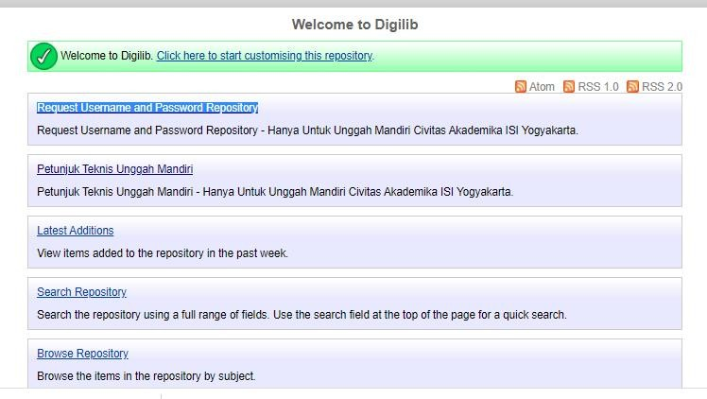
Registrasi/ Pendaftaran Akun
Ketik digilib.isi.ac.id pilih menu Request Username and Password.

Slide 11
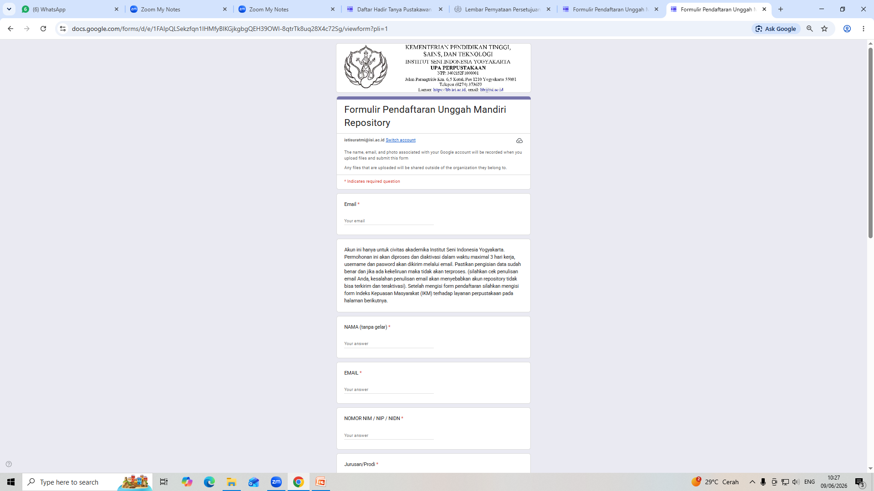
Tampilan Formulir Unggah Mandiri https://lib.isi.ac.id/daftar-upload-mandiri/

Slide 12
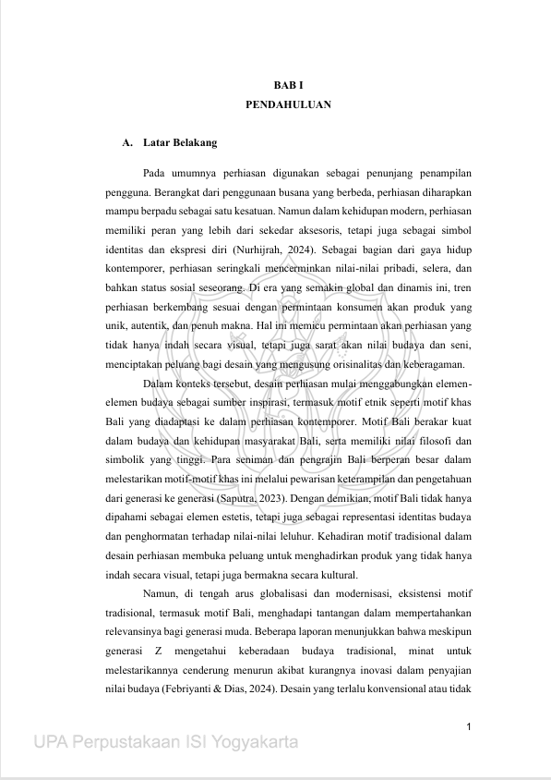
Watermark Semua Halaman (dari halaman judul sampai dengan lampiran)
Software:
watermark bisa secara online seperti ilovepdf, dll.
Contoh halaman yang telah diberikan watermark

Slide 13
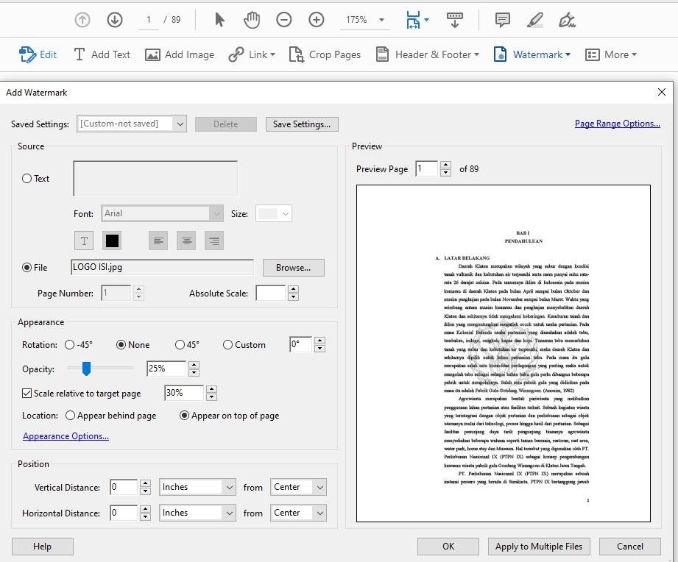
Watermark Logo ISI Yogyakarta
Opacity : 25%
Scale relative to target page : 30%
Logo dapat download online.

Slide 14
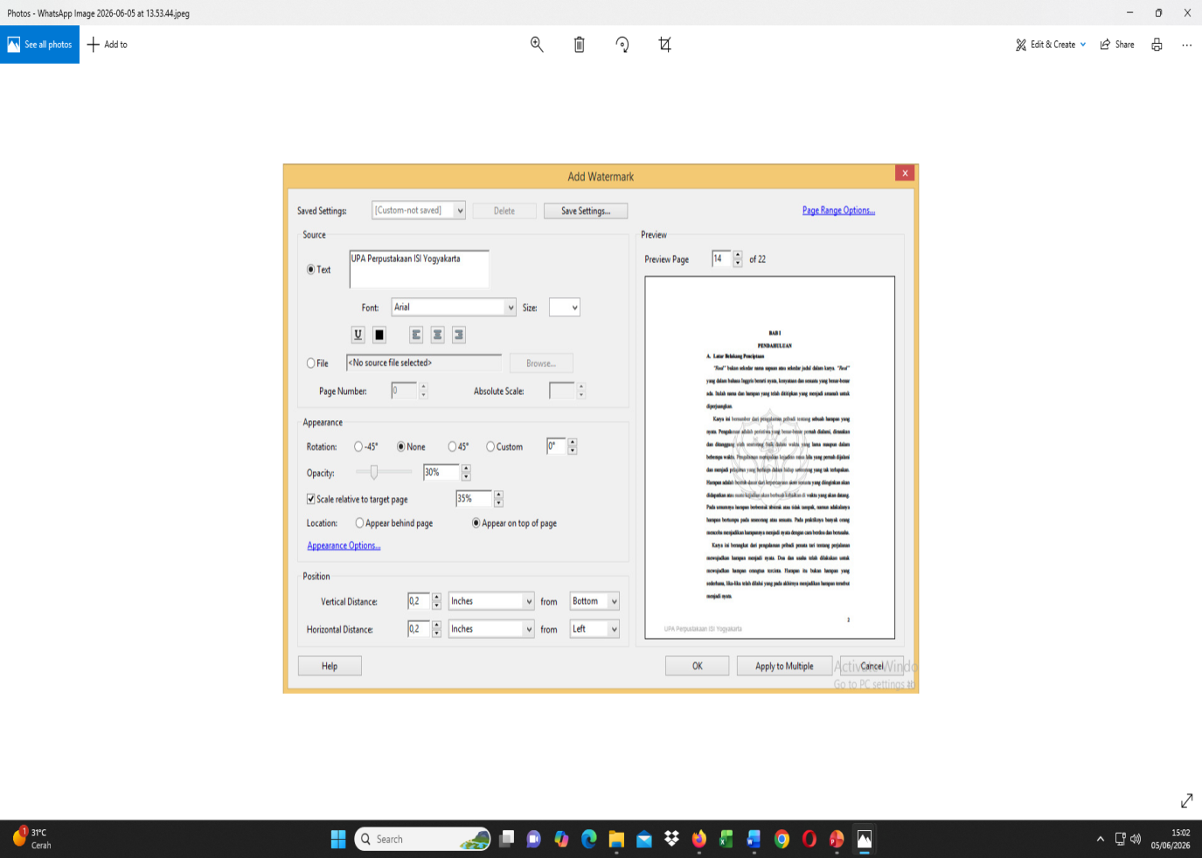
Watermark Tulisan “UPA Perpustakaan ISI Yogyakarta”
Opacity : 30%
Vertical Distance : Bottom / bawah
Horizontal Distance : Left / kiri

Slide 15
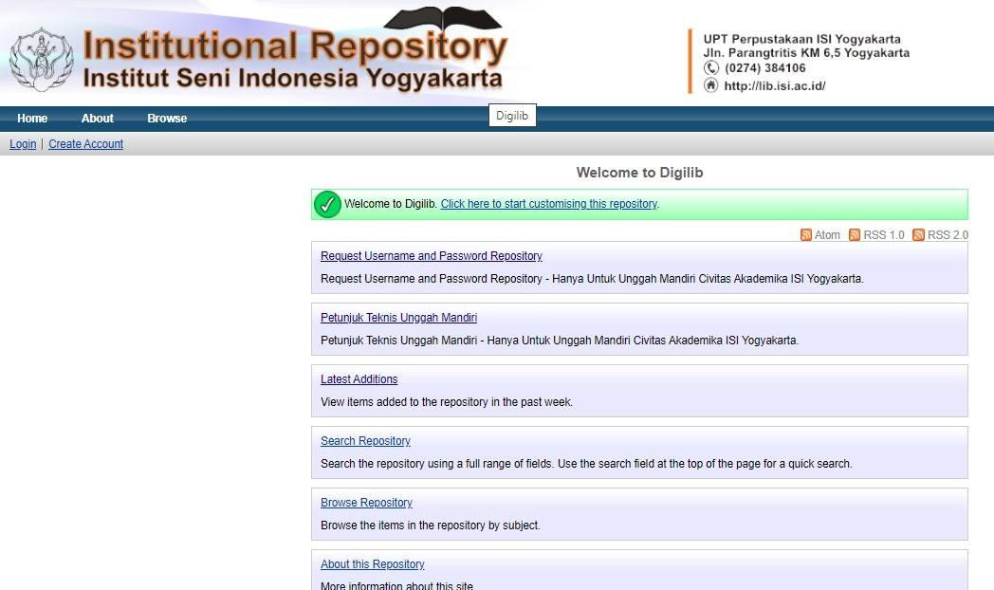
MULAI MENGUNGGAH
Login menggunakan username & password yang dikirimkan melalui email dan
sudah diaktivasi yang proses aktivasinya maksimal 3 hari kerja dari request username & password.

Slide 16
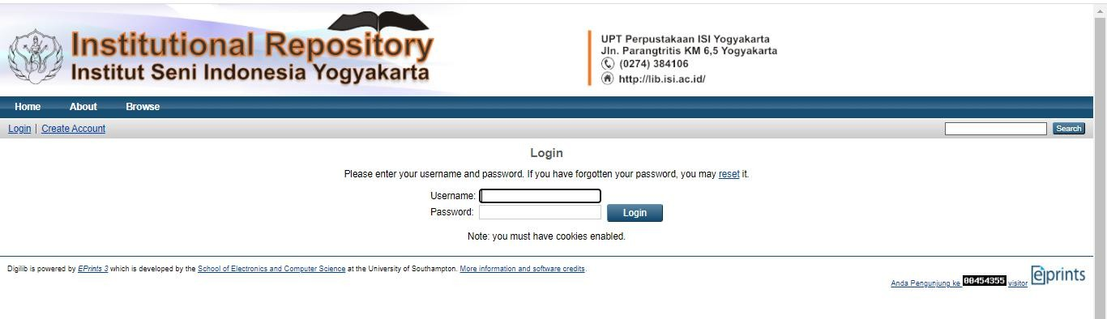
Kemudian masukkan username (email) dan password (nomor WA terdaftar)

Slide 17
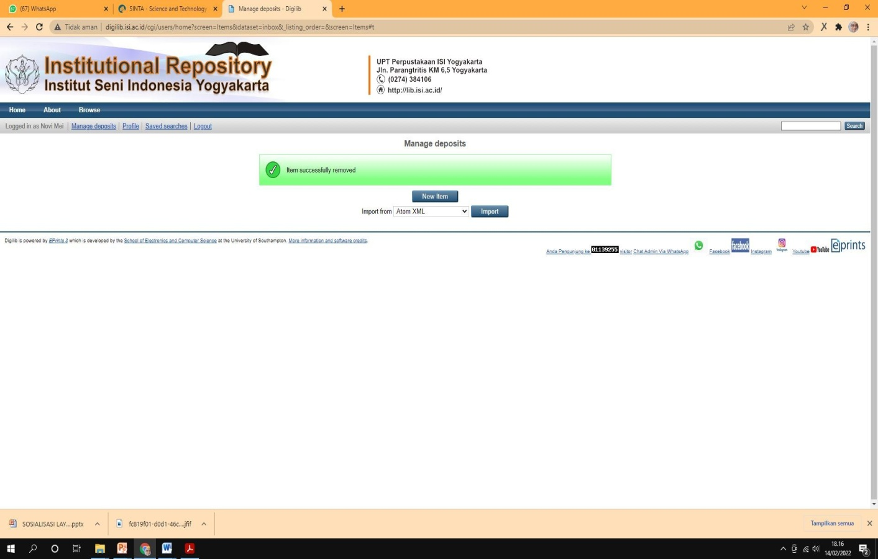
Klik New Item

Slide 18
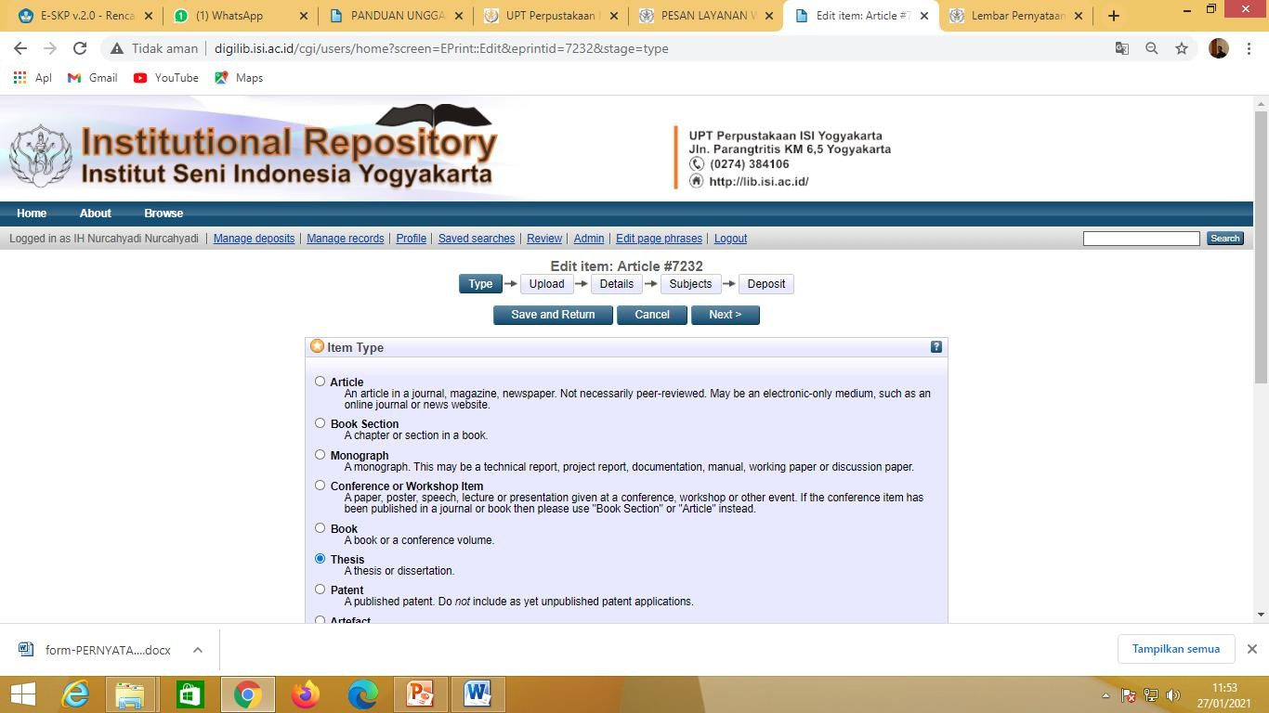
Pilih Item Type: Thesis

Slide 19


Slide 20
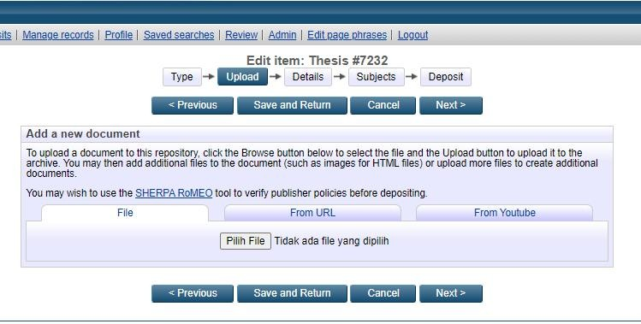
Klik Pilih File, Telusuri atau Browse

Slide 21
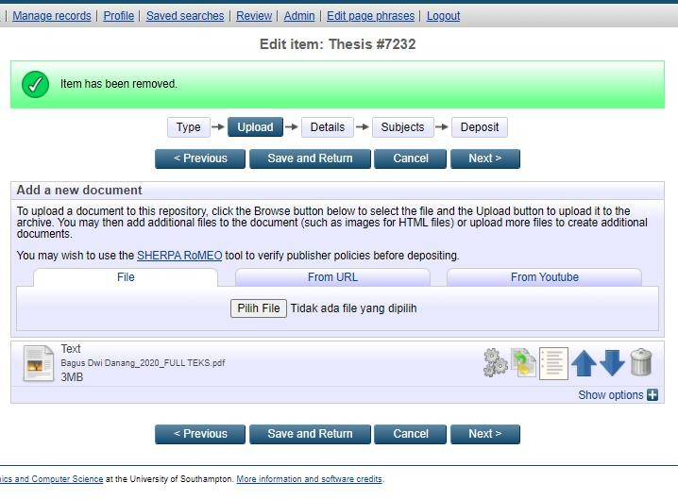
Klik Show Option

Slide 22
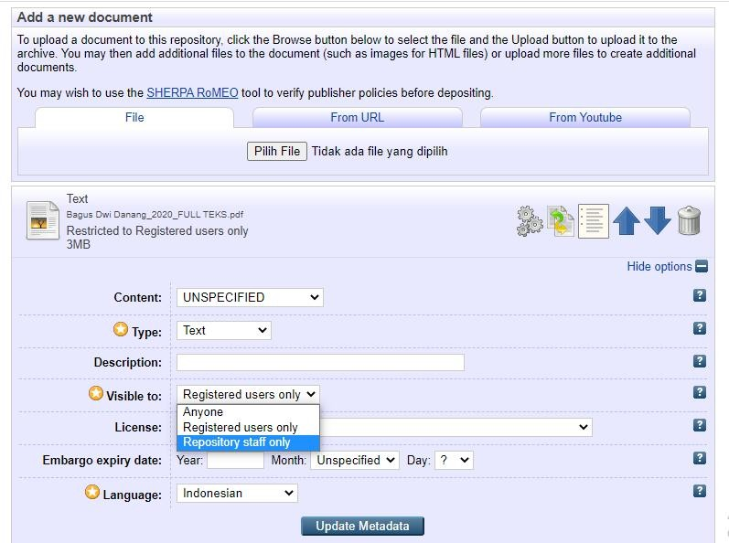
Tampilan Show Option untuk naskah full text
Kemudian isikan Type: Text, Visible to: Repository staff only, dan Language: Indonesia, dan selanjutnya klik Update Metadata.

Slide 23
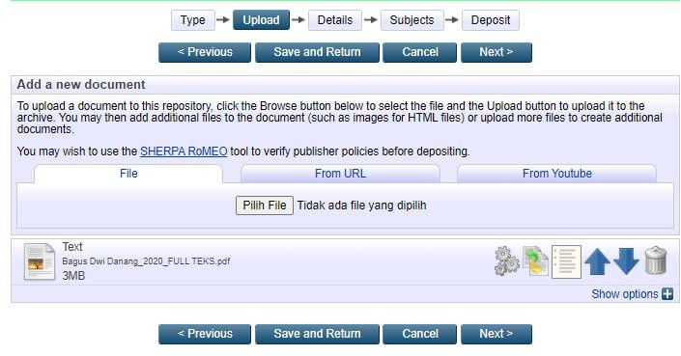

Menambahkan file yang akan diupload, klik Pilih File, browse lagi

Slide 24
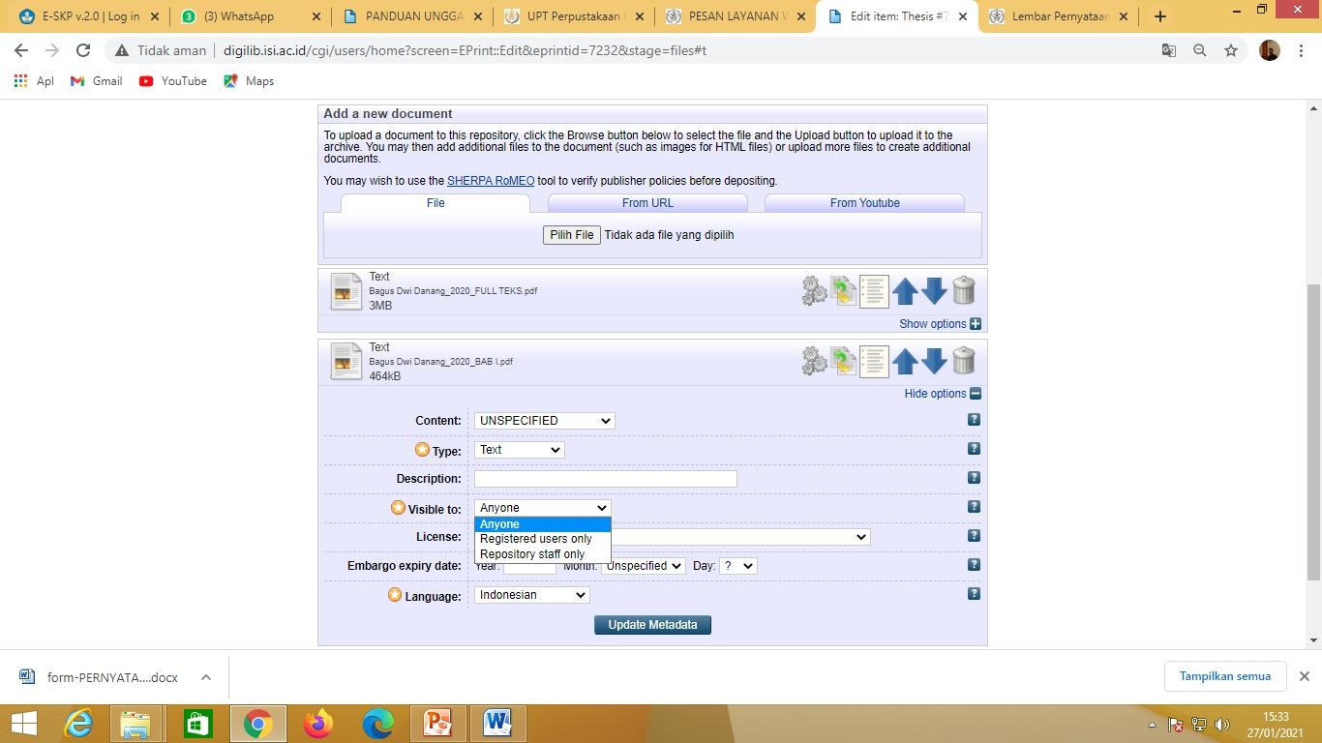
Tampilan Show Option BAB I
Kemudian Isikan Type: Text, visible to: Anyone, Language: Indonesia,
dan selanjutnya klik Update Metadata.

Slide 25
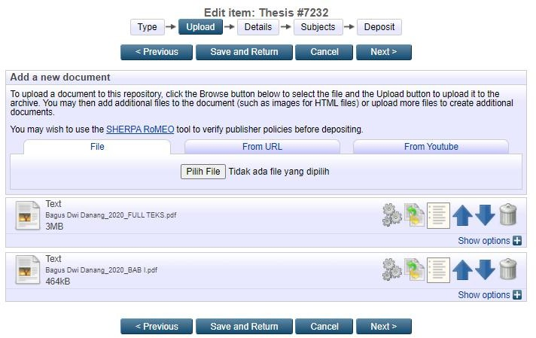
Menambah file yang akan diupload, klik Pilih File, browse/telusur lagi

Slide 26
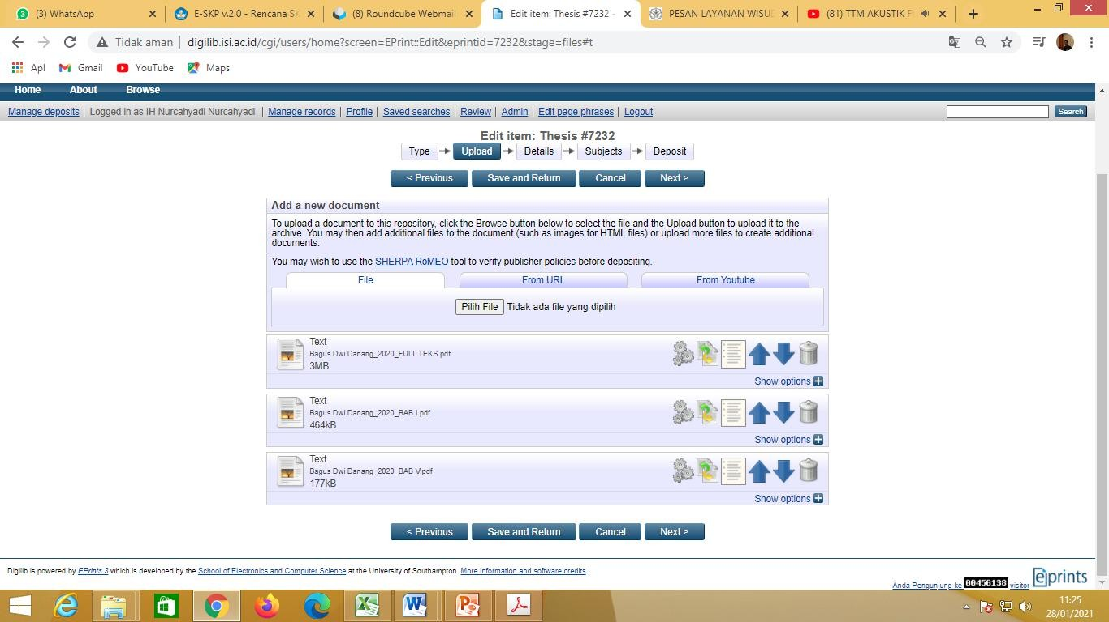
Tampilan hasil unggah Bab V
Kemudian Klik Show Option

Slide 27
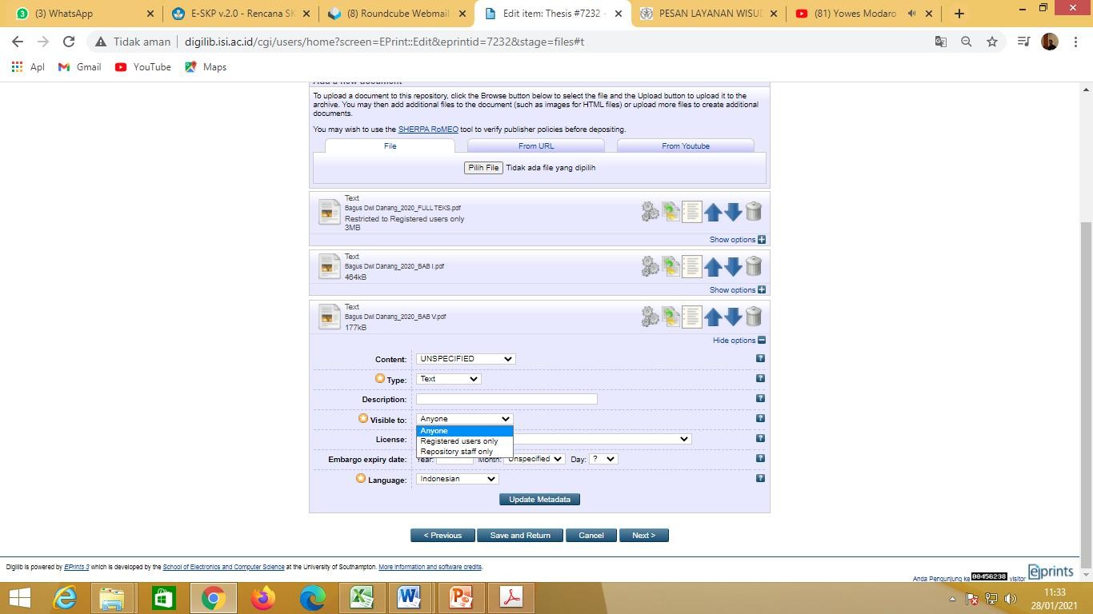
Tampilan Show Option Bab V
Kemudian isikan Type: Text, visible to: Anyone dan Language: Indonesia, dan selanjutnya klik
Update Metadata.

Slide 28
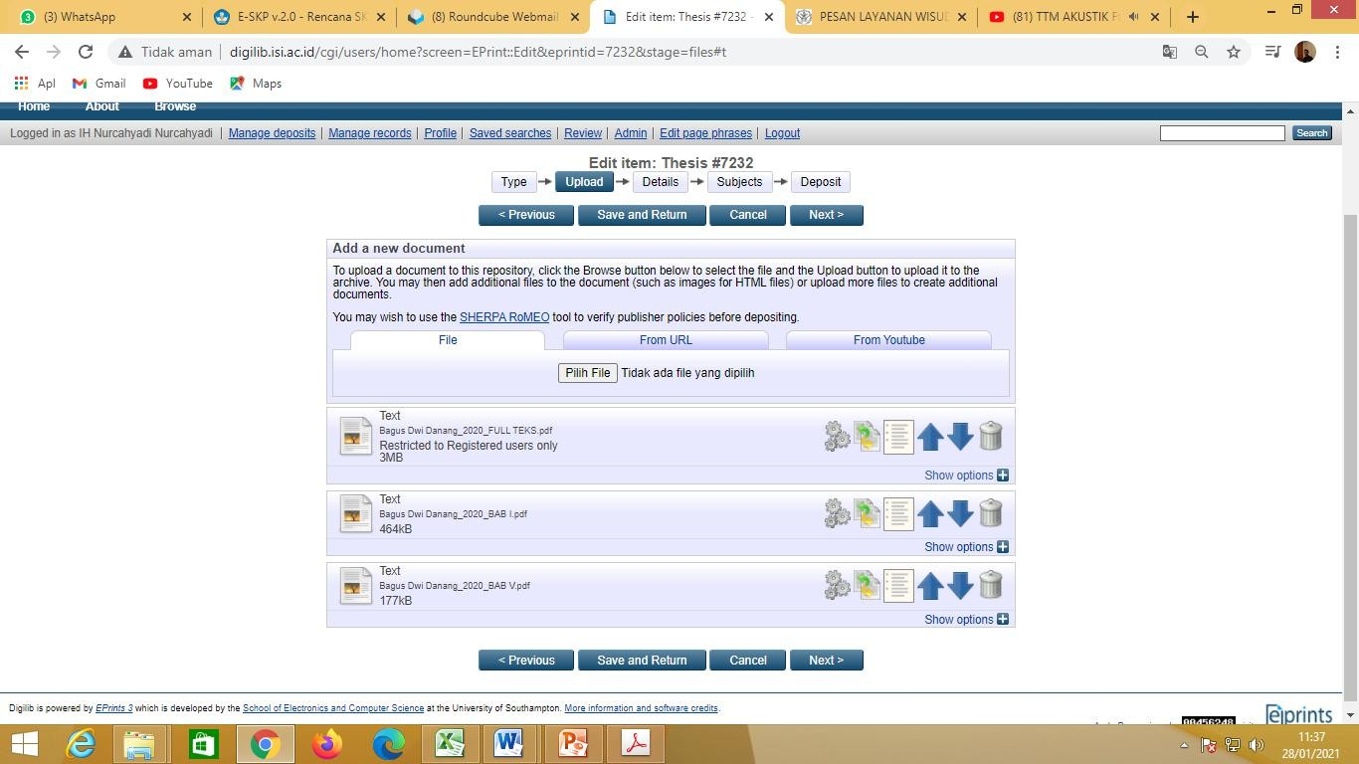
Klik Pilih File dan Browse lagi
Apabila Karya berisi audio visual dengan ukuran besar dan durasi lama maka dibuatkan edisi ringkas atau trailernya (maksimal 50 MB), Untuk versi full video dapat diupload di youtube

Slide 29
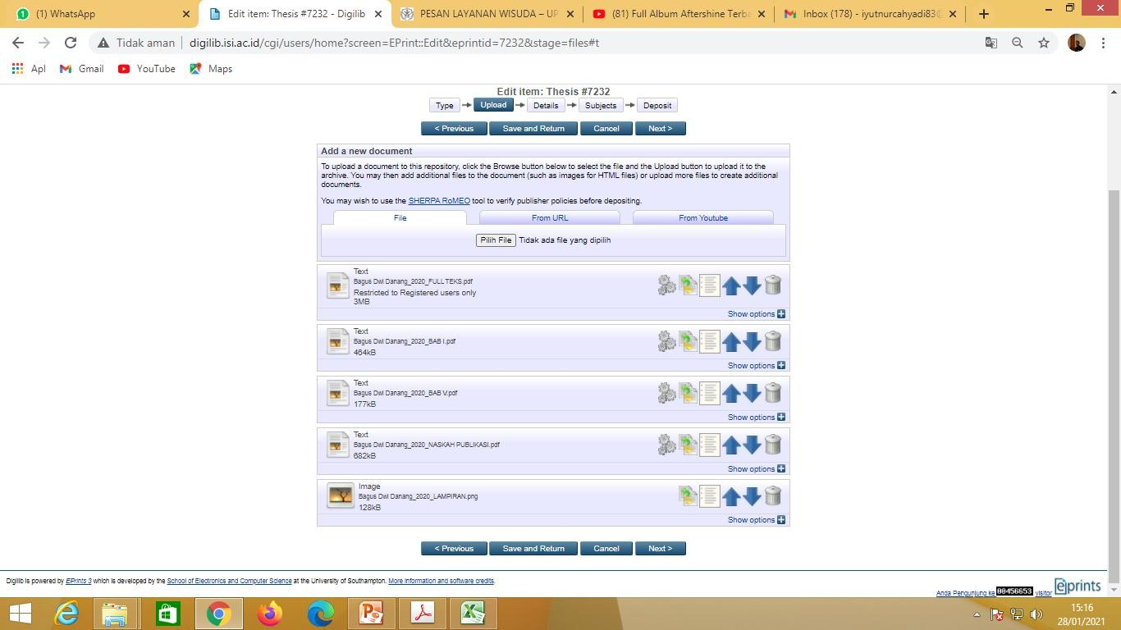
Tampilan hasil unggahan Karya
Kemudian Klik Show Option

Slide 30
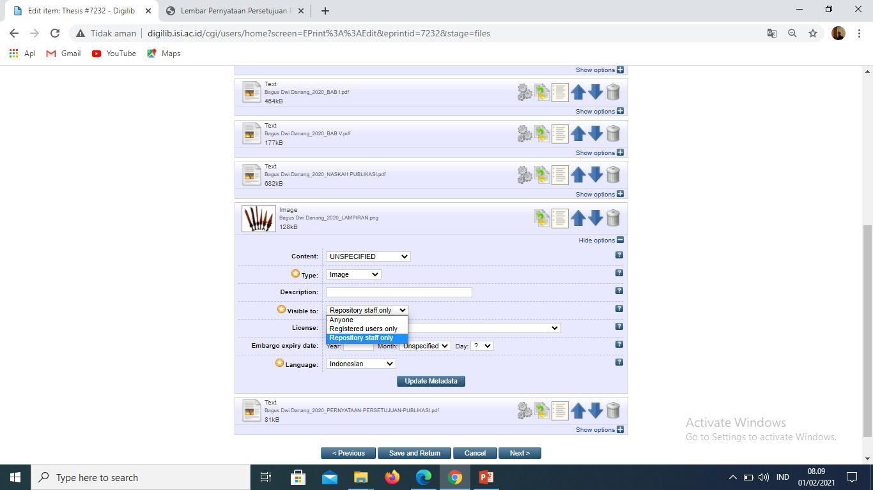
Berikut tampilan Show Option Karya
RYA
Kemudian Isikan Type: Audio, atau Video, Visible to Repository staff only, dan Language: Indonesia dan selanjutnya klik Update Metadata.

Slide 31
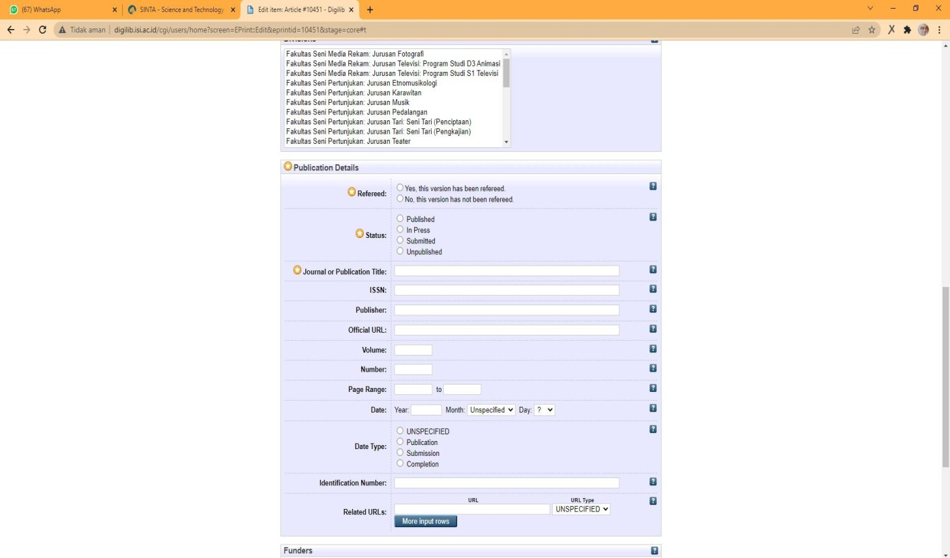
Untuk memasukkan versi full video yaitu klik detail kemudian tempatkan (copy paste) link Youtube karyanya di kolom Official URL

Slide 32
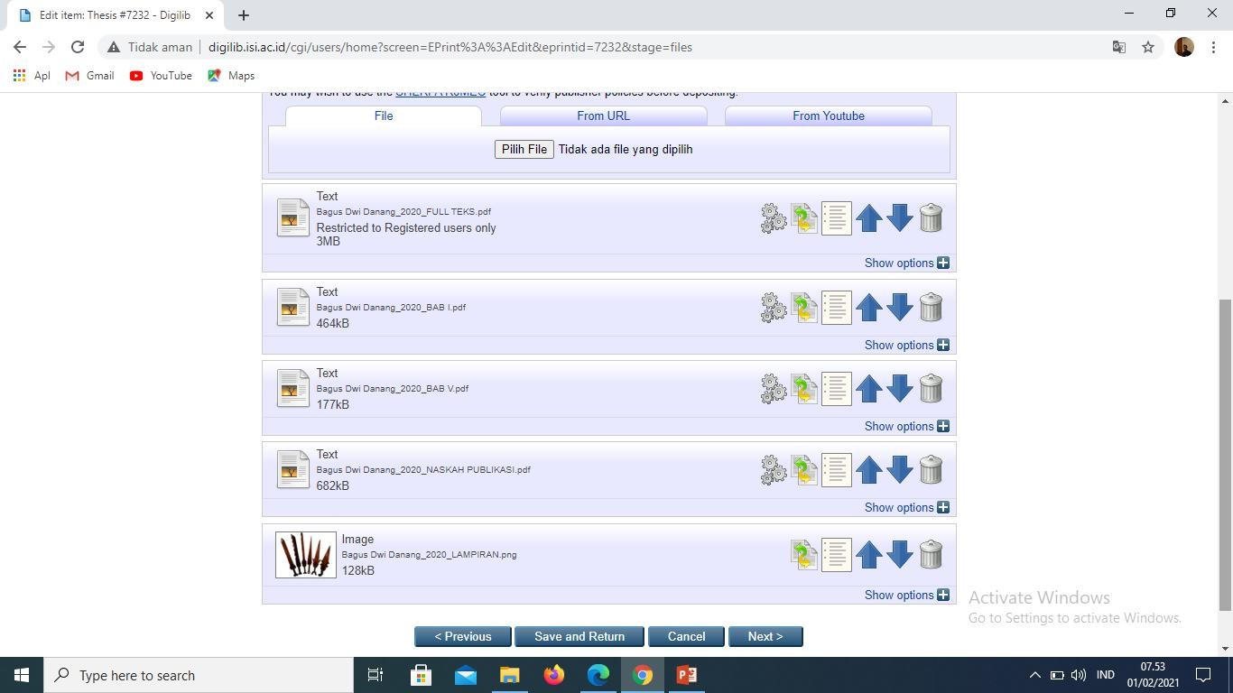
Klik Pilih File, unggah file berikutnya, yaitu Lembar Persetujuan Publikasi. Telusuri atau Browse lagi.
Lembar Persetujuan Publikasi bisa diunduh melalui https://lib.isi.ac.id/persetujuan-publikasi/
ARYA

Slide 33
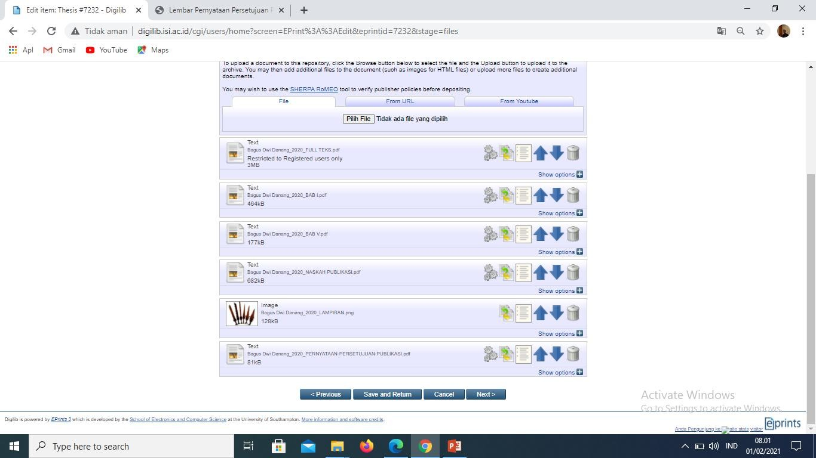
Tampilan hasil unggahan Pernyataan Persetujuan Publikasi
KARYA
Kemudian Klik Show Option

Slide 34
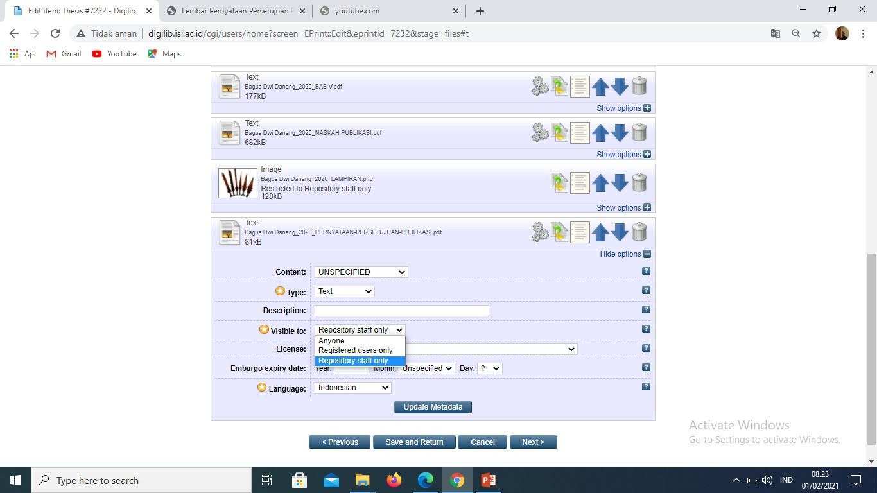
Berikut tampilan Show Option, Pernyataan Persetujuan Publikasi
Kemudian Isikan Type: Text, visible to: Repository Staff only: dan language: Indonesia dan selanjutnya klik Update Metadata.

Slide 35
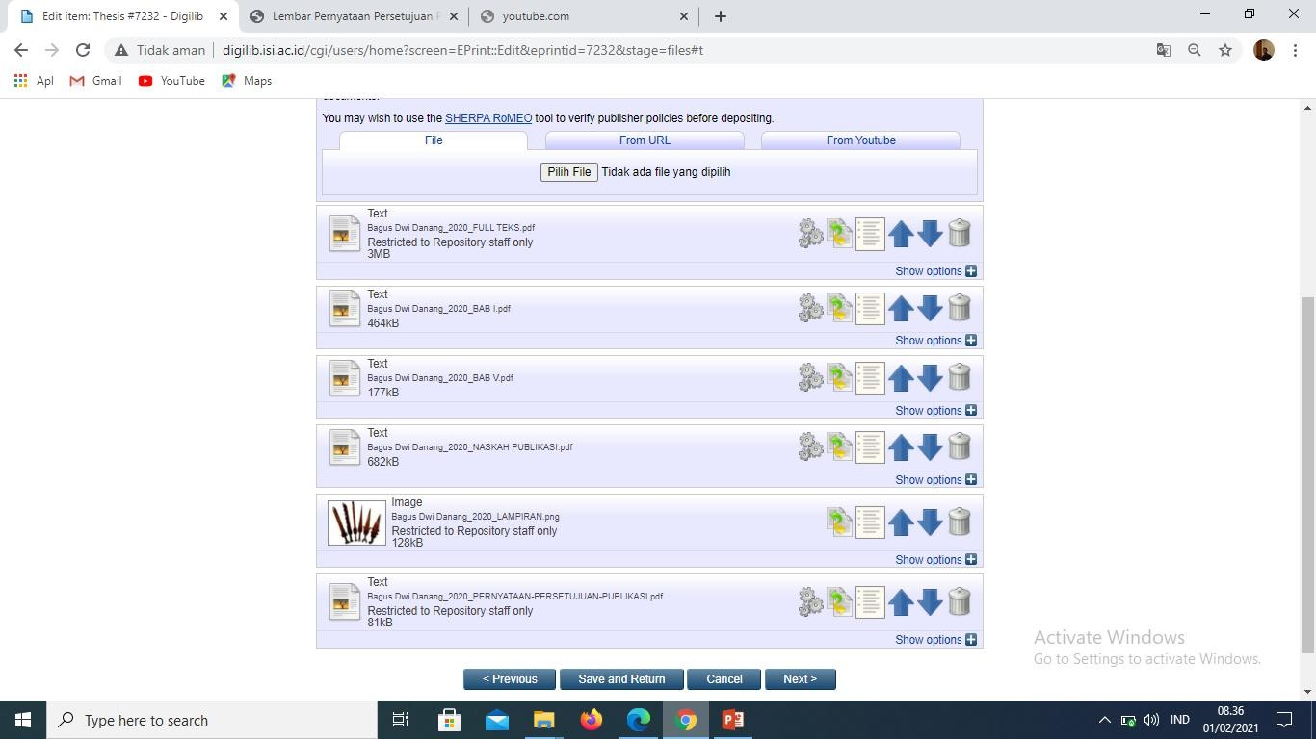
Setelah semua file terunggah, kemudian klik Next
YA

Slide 36
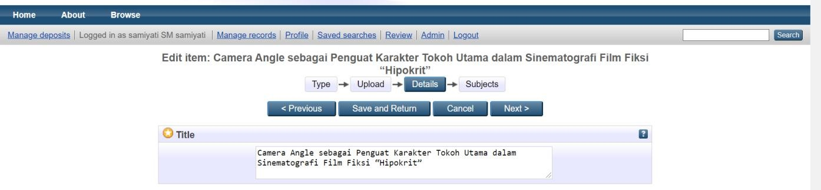
Selanjutnya mengisi data bibliografi, yang bertanda
wajib di isi
1. Judul
Perhatikan pengetikan huruf kapital awal kata sesuai contoh

Slide 37
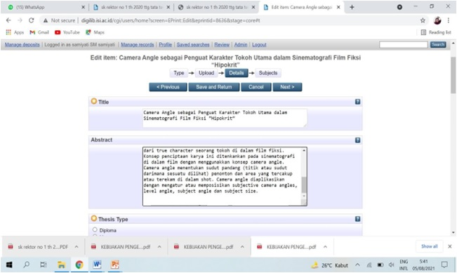
2. Abstrak

Slide 38
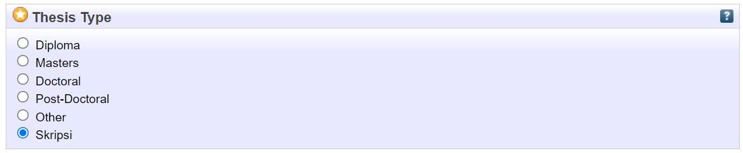
3. Thesis Type
Pilih sesuai tipe thesisnya apakah diploma, master, doctoral, atau skripsi.

Slide 39
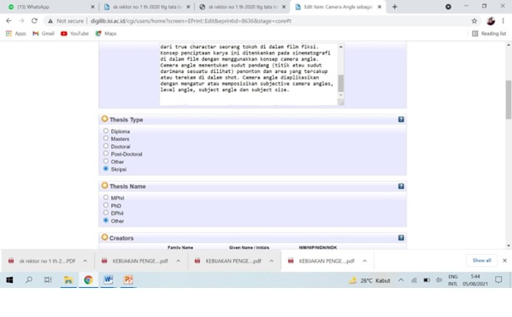
4. Thesis Name
Pilih gelar kelulusan yang sesuai

Slide 40
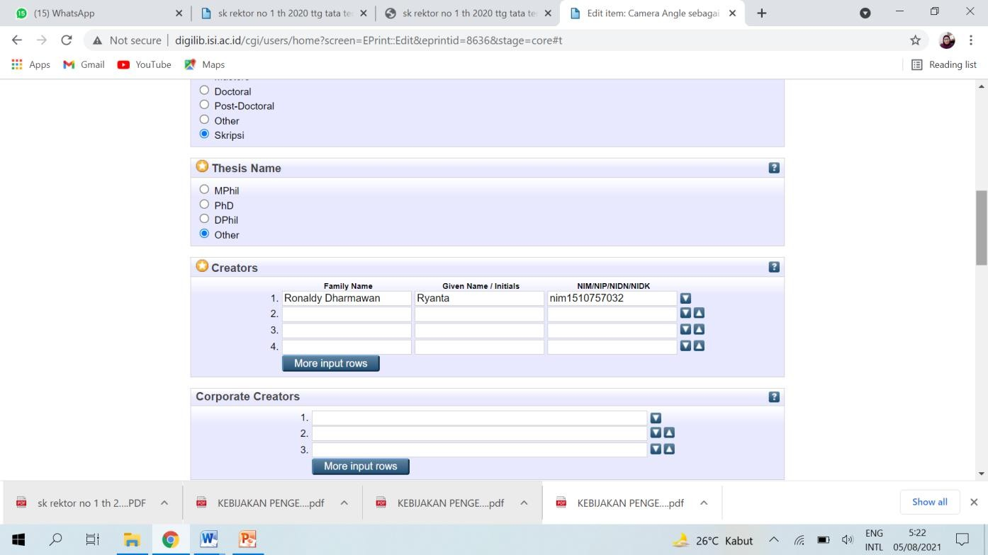
5. Creators: masukkan nama pengarang/penulis dan nomor identitas dengan ketentuan:
Given Name/initials berisi satu kata nama depan ( huruf kapital pada huruf depan saja)
Family Name berisi nama selain nama depan (huruf kapital pada huruf depan saja)
NIM berisi nomor mahasiswa dengan penulisan huruf kecil semua dan tanpa spasi contoh: nim1510757032

Slide 41
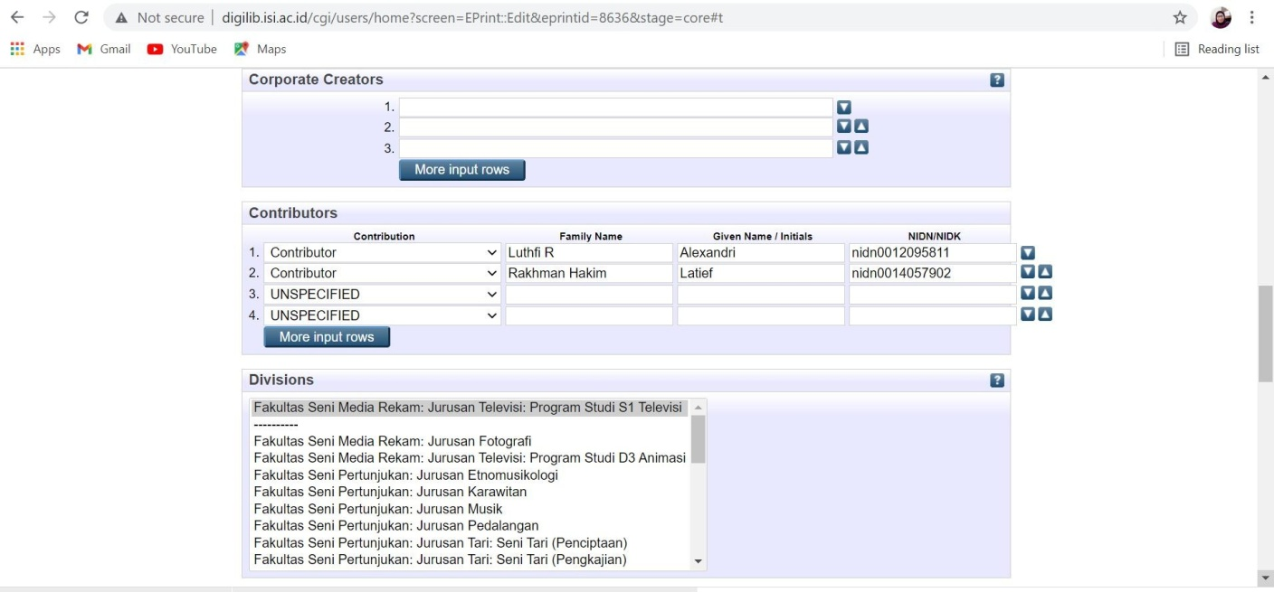
6. Contributors: isikan identitas dosen pembimbing
Contribution dipilih Contributor
Given name/initials diisi satu kata pada nama depan (huruf kapital, huruf depan saja)
Family name berisi nama selain given name (huruf kapital, huruf depan saja)
NIDN berisi nomor induk dosen dengan penulisan huruf kecil semua dan tanpa spasi.

Slide 42
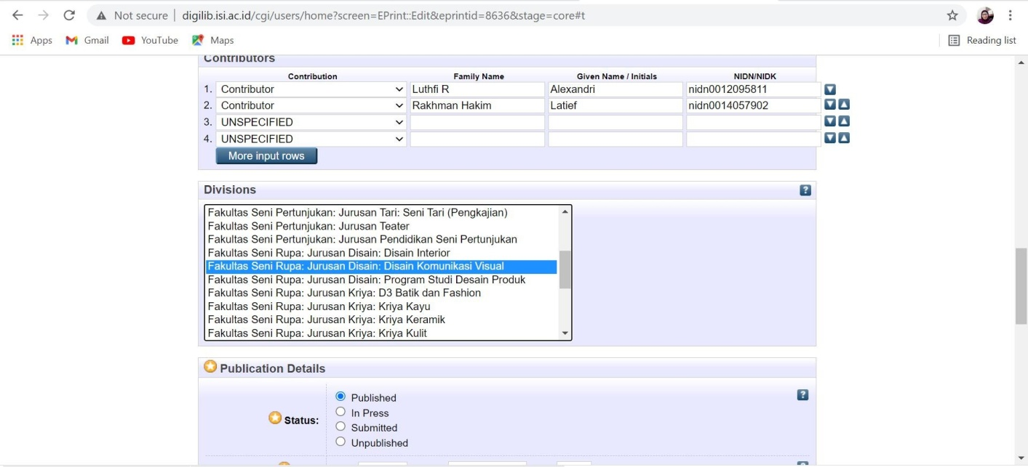
7. Divisions: diisi nama program studi atau jurusan

Slide 43
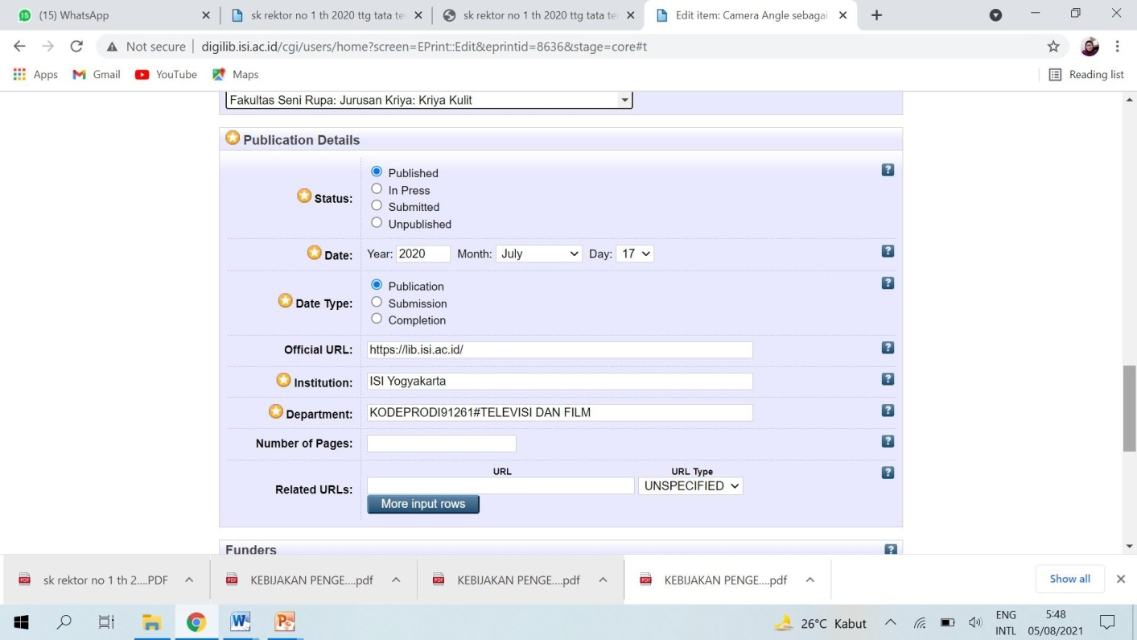
8. Publication Details
Kode prodi dapat dilihat pada laman: https://pddikti.kemdiktisaintek.go.id/detail-pt/MiTJxHvzNoq2WfWHbSKS1ez5vHU7eYOWpJHejBGvcO88LFrMZv9hmj9whRsMLtfXITMbvQ==

Slide 44
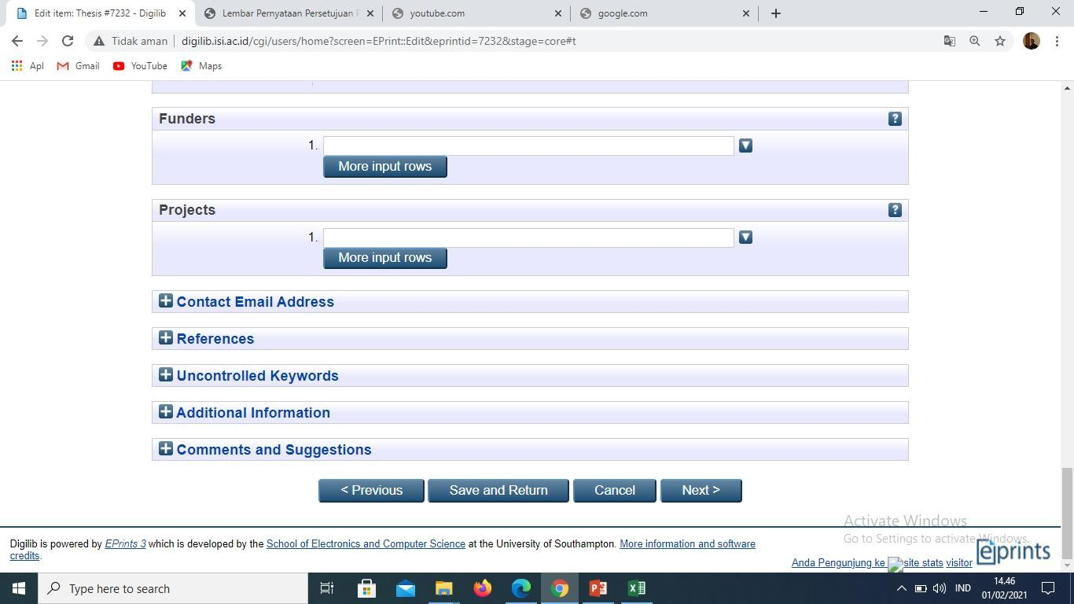
9. Contact Email Address Ketikkan alamat email penulis

Slide 45
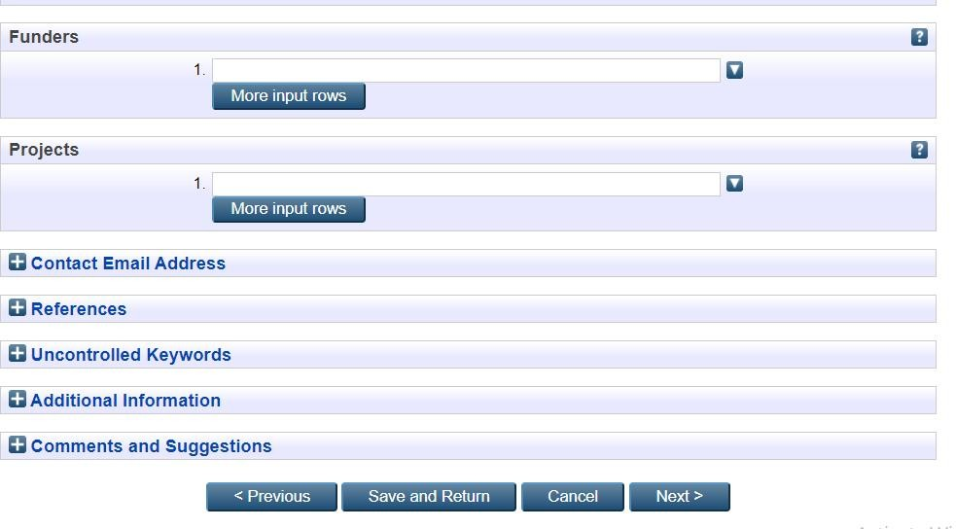
10. References, daftar pustaka
Klik tand
a
kemudian isi daftar pustaka

Slide 46
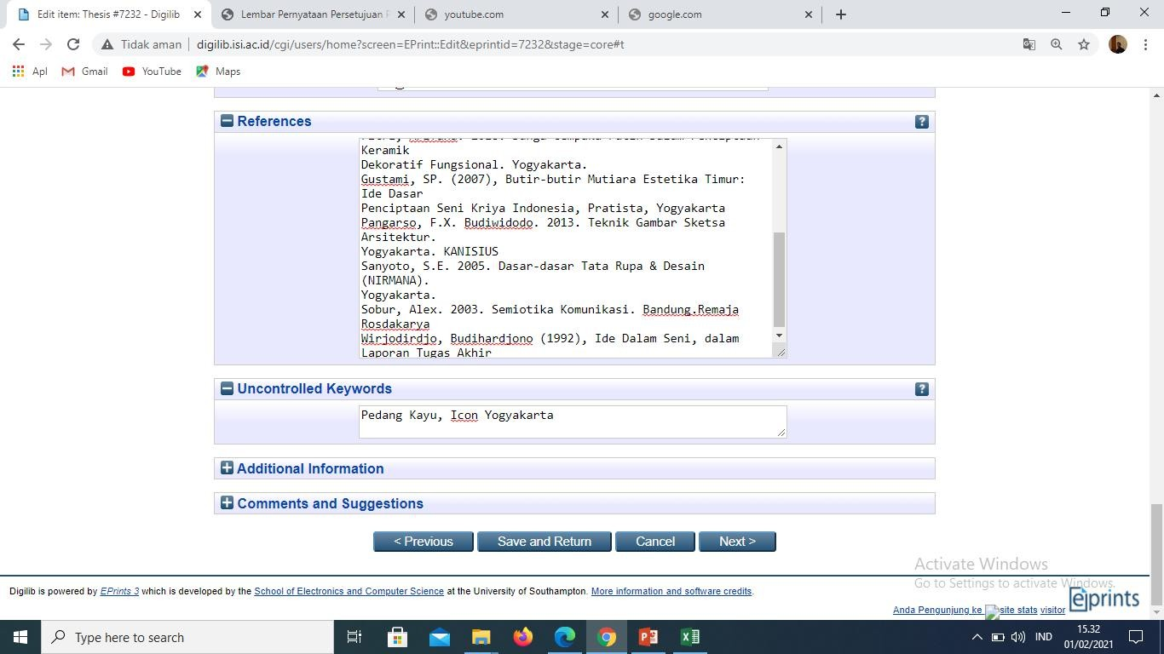
11. Uncontrol Keywords Ketikkan kata kunci

Slide 47
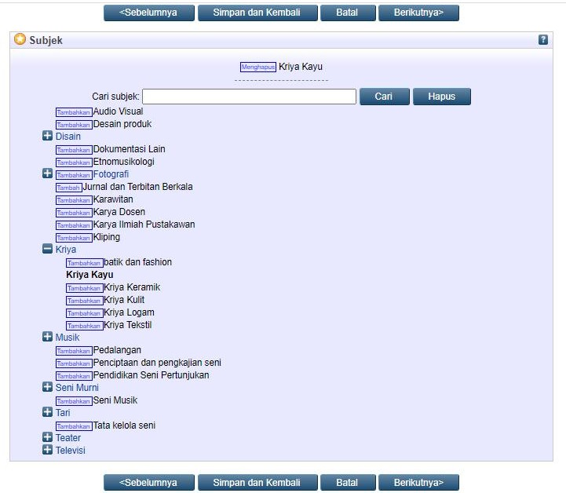
12. Isian tampilan subjek
Pilih subjek yang sesuai, kemudian klik next/berikutnya

Slide 48
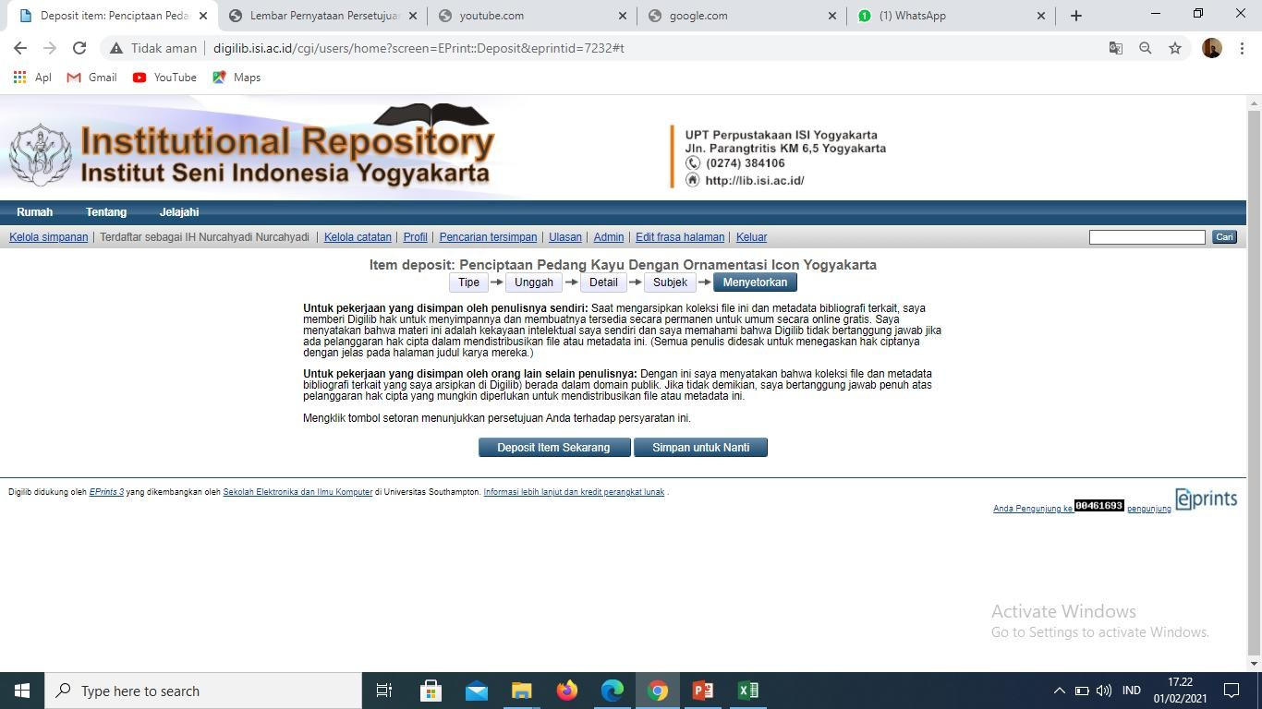
13. Klik Deposite Item Now
Pastikan sudah klik Deposit Item Now sebelum mengakhiri input dengan klik Logout.

Slide 49
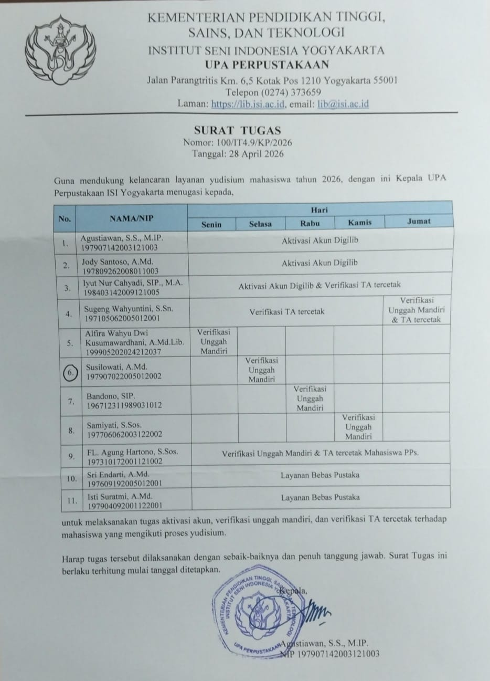
MENUNGGU VERIFIKASI / REVIEW
Proses uploud sudah selesai.
Selanjutnya menunggu proses review oleh petugas
dari UPA perpustakaan ISI Yogyakarta.
Durasi lama review 3 hari sejak selesai upload.

Slide 50
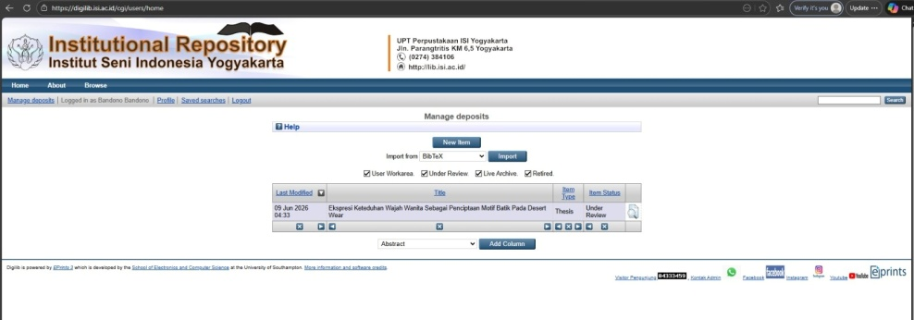
Cek Status Unggah Mandiri
Cek status unggah mandiri dapat dilakukan lewat akun unggah mandiri masing–masing mahasiswa
Contoh unggah mandiri dalam status under review/menunggu review petugas

Slide 51
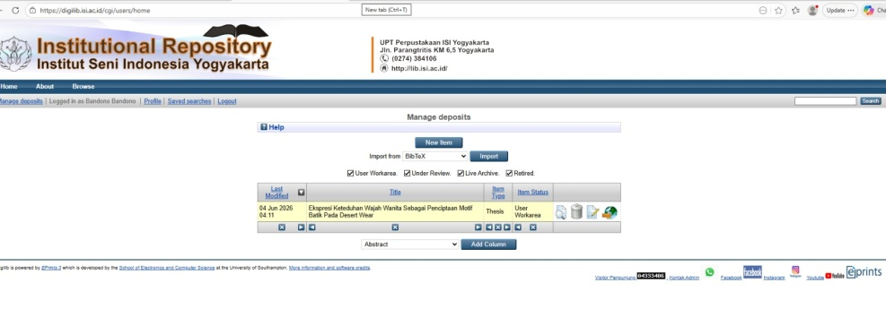
Cek Status Unggah Mandiri
Cek status unggah mandiri dapat dilakukan lewat akun unggah mandiri masing–masing mahasiswa
Contoh unggah mandiri dalam status user workarea (belum terdeposit atau sudah direview petugas dan direturn karena ada kekurangan, cek di https://bit.ly/revdigilib)

Slide 52
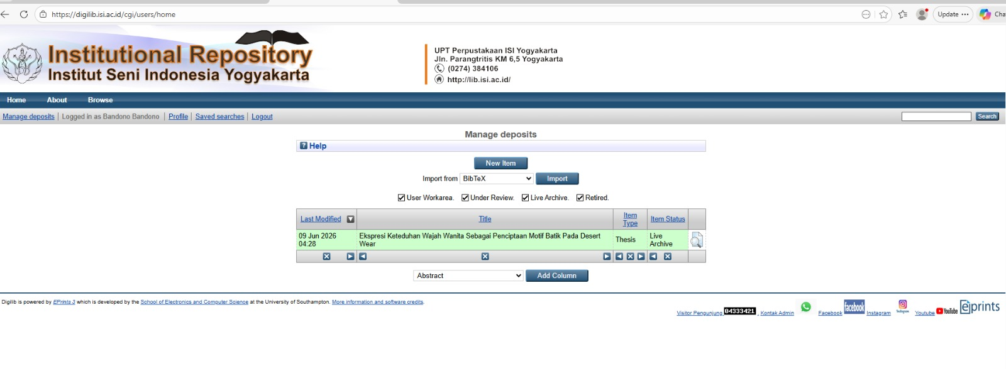
Cek Status Unggah Mandiri
Cek status unggah mandiri dapat dilakukan lewat akun unggah mandiri masing–masing mahasiswa
Contoh unggah mandiri dalam status Live Archive/ lolos Review

Slide 53



Penyerahan TA Tercetak
Syarat : Sudah Lolos Review Unggah Mandiri
BENDEL TUGAS AKHIR/ TESIS/ DISERTASI
Hardcover
Warna cover menyesuaikan dengan ketentuan jurusan/prodi.
Halaman Pengesahan sudah ditandatangani lengkap & berstempel basah
01
02
NASKAH KARYA (Bagi Yang Membuat Karya)
Naskah Karya cover nya menyesuaikan dengan ketentuan jurusan/prodi
03
DVD / Flashdisk Karya
Ditempatkan dalam wadah yang dilengkapi cover dalam & cover luar.
Berisi:
Khusus hasil karya penciptaan berupa audio atau audio visual (mpeg, mp3, mp4, dll)

Slide 54
Informasi detail mengenai layanan penyerahan TA dapat di akses di :
https://lib.isi.ac.id/layanan/bebas-pustaka/

Slide 55
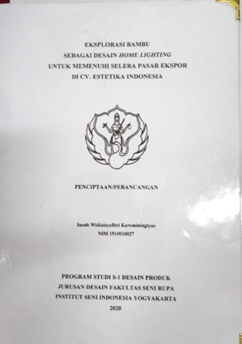
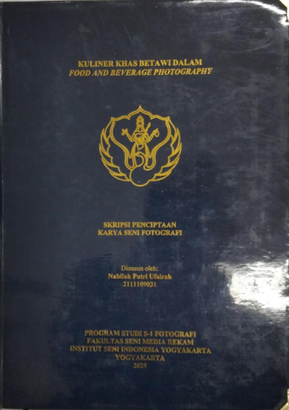

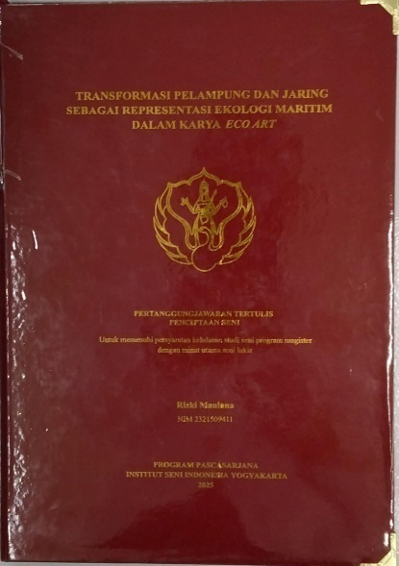
Contoh Cover Tugas Akhir
Cover Tugas Akhir FSRD
Cover Tugas Akhir FSMR
Cover Tugas Akhir FSP
Cover TA Pasca Sarjana

Slide 56
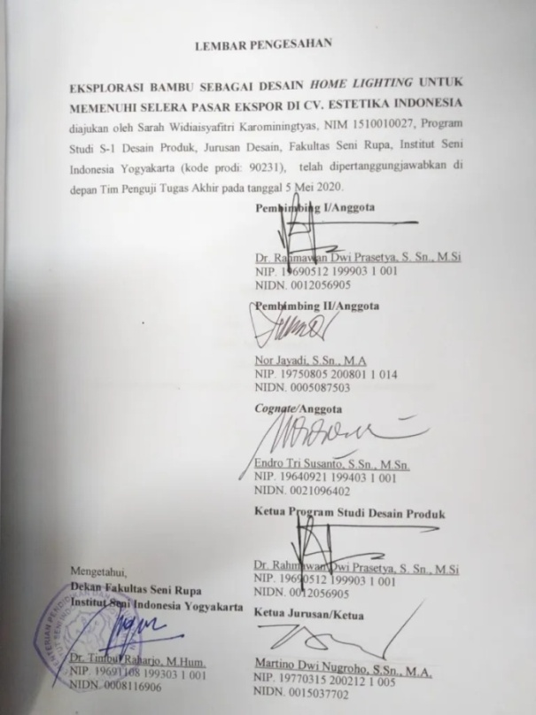
Contoh LEMBAR PENGESAHAN yang telah dilengkapi Kode Prodi dan Nomor NIDN Dosen. Untuk format tata letak dan tata bahasa dipersilahkan menyesuaikan kebijakan masing-masing prodi/jurusan
Sudah ada stempel basah

Slide 57
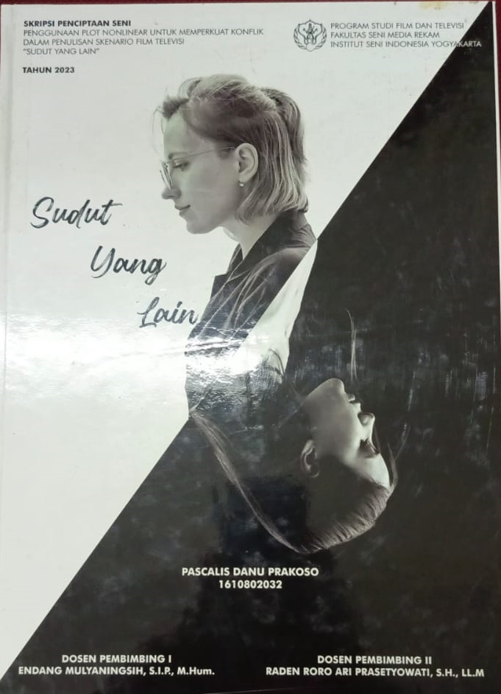
Contoh Cover Karya Berbentuk Cetak

Slide 58


Contoh Cover DVD Karya / Flashdisk.
Cover Flashdisk
Cover DVD Karya

Slide 59



Tempat Penyerahan TA Tercetak Di Ruang Karya Tulis Lantai 2 (dua)
Naskah TA tercetak, naskah DVD karya, / Flashdisk karya diserahkan kepada petugas, dan petugas akan mengecek link lolos review unggah mandiri yang dituliskan oleh calon mahasiswa yudisium di halaman setelah cover naskah TA tercetak.
Contoh link lolos review unggah mandiri :
http://digilib.isi.ac.id./16160
Foto : Ruang pengumpulan Bendel TA + Naskah karya + DVD/Flashdisk karya
Foto : Halaman setelah cover TA

Slide 60


BEBAS PUSTAKA
Sudah lolos review unggah mandiri
Sudah mengumpulkan bendel TA, Naskah Karya dan DVD karya/ Flashdisk karya.
Tidak mempunyai pinjaman buku di perpustakaan dan tanggungan denda keterlambatan
Untuk mengecek status pinjaman buku bisa melalui https://opac.isi.ac.id/index.php?p=member kemudian login dg Member ID & password NIM
Keterlambatan tanggal 18 Maret 2020 s.d 8 September 2022 tidak diberlakukan denda keterlambatan karena pandemi.
Untuk konsultasi bebas pustaka di Perpustakaan Pascasarjana silahkan menghubungi nomer whatsapp 08156855525 (Bpk Agung) pada jam kerja.
Konsultasi bebas pustaka di UPA Perpustakaan Sewon melalui whatsapp di nomer 089606967323 (Ibu Endarti) pada jam kerja.

Slide 61


Tempat Pengembalian Buku di Layanan Sirkulasi Lt. 1
Pengembalian buku melalui petugas jika mengalami keterlambatan
Pengembalian buku secara mandiri

Slide 62




Alur Bebas Pustaka
Jika lengkap
Petugas akan mencetakkan lembar bebas pustaka
Pustakawan mengecek kelengkapan persyaratan yudisium
Lolos Review Unggah mandiri
Penyerahan bendel TA tercetak
Penyerahan naskah karya/ DVD/ flashdisk jika membuat karya
Tidak mempunyai pinjaman/ tanggungan denda.
Calon mahasiswa yudisium
Melakukan unggah mandiri TA
Menyerahkan bendel TA tercetak
Menyerahkan naskah karya/ DVD/ Flashdisk jika membuat karya
Menyelesaikan semua urusan administrasi

Slide 63
_{ATTENTION !}
Pastikan saat mengumpulkan Tugas Akhir tercetak, sudah lolos review upload TA ke digilib, dengan bukti lolos review unggah mandiri.
Contoh bukti link lolos review uggah mandiri :
https://digilib.isi.ac.id/21362/

Slide 64
Kontak Person Petugas
Layanan Aktivasi akun unggah mandiri:
0898 8494 946 (Bpk Iyut Nur Cahyadi) &
0852 2700 9819 (Bpk Jody Santoso)
Layanan Penyerahan TA tercetak: 0819 0400 3010 (Ibu Sugeng Wahyuntini)
Layanan Bebas Pinjam:
089606967323 (Ibu Sri Endarti) &
0852 2810 8501 (Ibu Isti Suratmi)
Layanan Perpustakaan Pascasarjana:
0815 6855 525 (Bpk Agung Hartono)
Mohon menghubungi petugas melalui whatsapp pada jam kerja

Slide 65
Verifikasi kelengkapan persyaratan calon mahasiswa yudisium dapat dilihat di: https://bit.ly/revdigilib
Kekurangan persyaratan masing-masing calon mahasiswa yudisium tertulis rinci di link tersebut dan ada nomor kontak personnya yang bisa dihubungi.
Maksimal 3 hari kerja tidak ada dalam daftar, berarti “aman”

Slide 66

Media Sosial dan Website Perpustakaan

Slide 67
Jam Layanan Perpustakaan
Senin – Kamis : 07.30 – 16.00 WIB
Istirahat : 12.00 – 13.00 WIB
Jum’at : 07.30 – 16.30 WIB
Istirahat : 11.30 – 13.00 WIB

Slide 68
Sekian
TERIMAKASIH
Matur Nuwun

